Slide 1
Articolo #1 sui dati PolarquEEEst
Inviato a European Physics Journal C (IF=4.843) il 30 marzo;
Commenti ricevuti il 27 aprile;
“Article reccomended for publication”
Quattro commenti su aspetti molto secondari:
EAS sono chiamati in un punto Extensive Air Shower, in un altro Extensive Atmospheric Showers;
2. Il referee chiede di esplicitare l’acronimo DQM;
3. Il referee ritiene la Sezione 5 troppo lunga, e chiede di dividerla in sotto-sezioni;
4. Il referee chiede di specificare che stiamo parlando di raggi cosmici secondari.

Slide 2
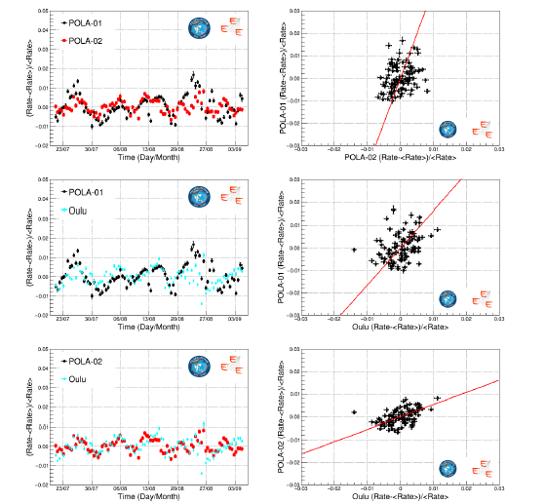
Commento sulla Figura 29: coefficienti di correlazione (0.31, 0.35, 0.50) “troppo bassi” per dimostrare correlazione. Meglio usare altri test?
POLA-01 vs. POLA-02
r=0.3 con 91 punti
p-value=0.003863
Cioè c’è una probabilità dello 0.4% che le misure non siano correlate
Limitandosi a t<20 agosto
r=0.5 con 61 punti
p-value=0.000041

Slide 3
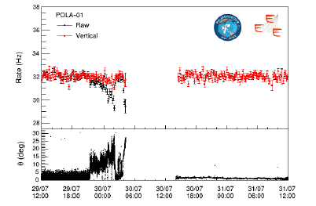
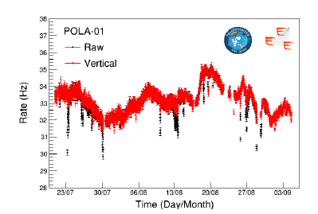
Riguardo alla correzione per l’angolo di inclinazione il referee chiede perché viene fatta con il fattore 1/cosθ, quando invece la distribuzione dei muoni secondari va con cos² θ.
La correzione viene fatta per calcolare il rate in verticale, anche se non abbiamo una misurazione dell’angolo zenitale evento per evento, e funziona:

Slide 4
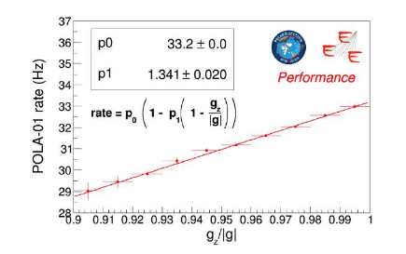
Plot non inserito nell’articolo, che dimostra che non vediamo deviazioni da una dipendenza lineare da cos θ, e che potremmo pensare di inviare al referee e/o mettere nell’articolo, in questa o altra forma.
g_{z}/|g|=cos θ
In realtà la questione è complessa: una distribuzione dei muoni come cos ²θ non implica che dobbiamo correggere per questo fattore, perché l’accettanza dipende dall’angolo di inclinazione.

Slide 5
Nella nuova versione dell’articolo è stata inserita la lista degli autori con l’affiliazione corretta (anche ai fini della VQR)
Una sede non mi ha dato risposta: usato ciò che ho trovato sui DB MIUR ed INFN;
Stessa procedura anche per alcuni autori “storici”.

